Slide 2
XVIIe siècle
Corneille, Le Cid, 1637
Encyclopédie 83 formes = des noblesses
Portrait nostalgique, décadence
Mémoires de Saint-Simon, 1739-1749
Norbert Elias, La société de cour, 1974
« réaction nobiliaire » fin XVIIIe siècle
400.000 /// Guy Chaussinand Nogaret 110/12000 Michel Nassiet 140.000 (320.000)
Lettre de noblesse faveur/privilège
10000 noblesse d’extraction 600
Déchéance de noblesse // dérogeance = honneur réputation

Slide 3
Illustration = noblesse se prouve pas naissance, comportement hérité de génération en génération = « illustration » éclat, honneur = « race » noble

Slide 4
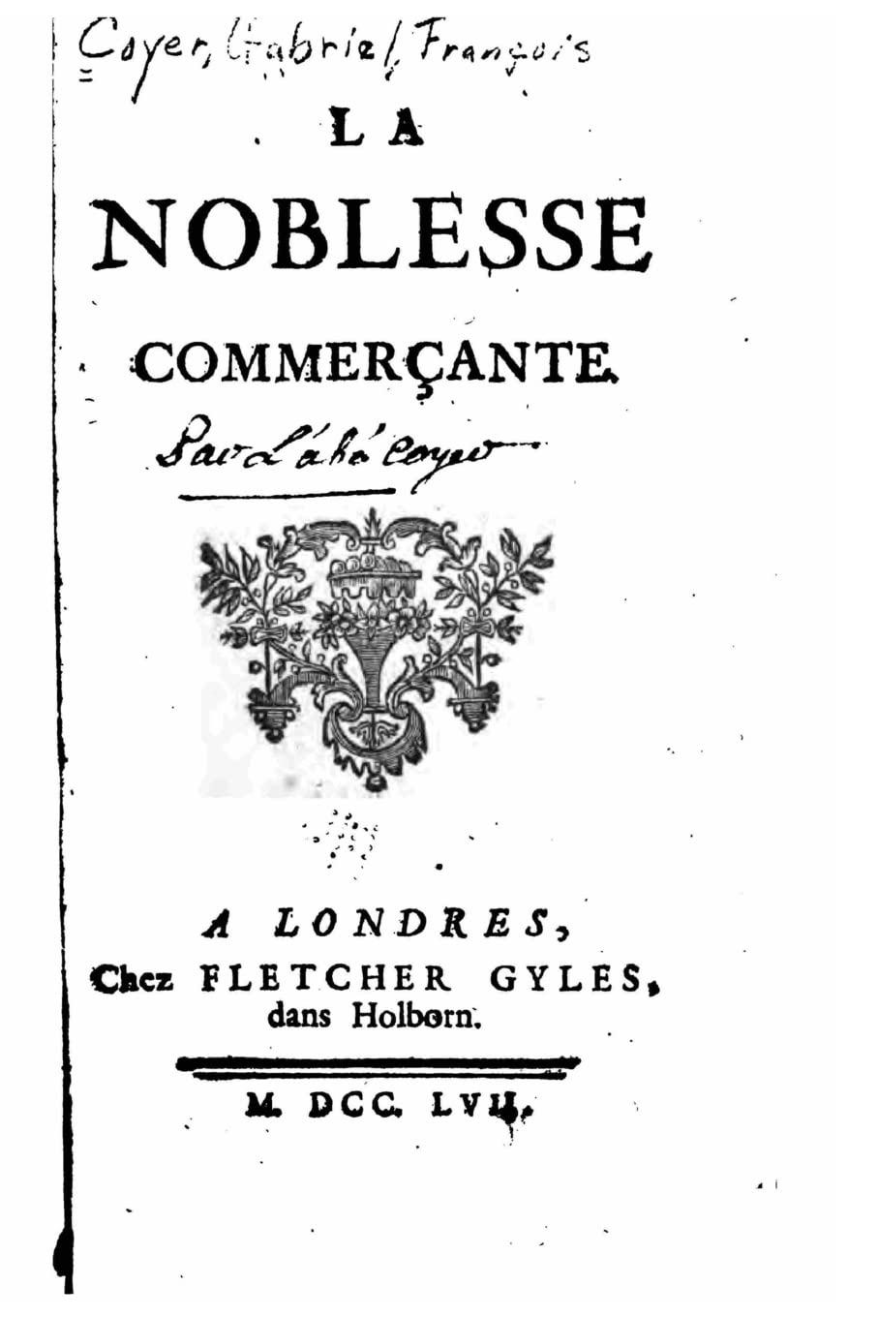
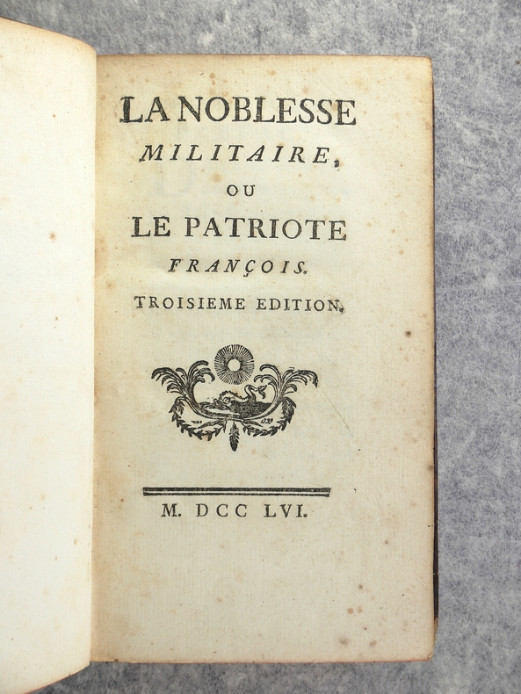

Slide 5
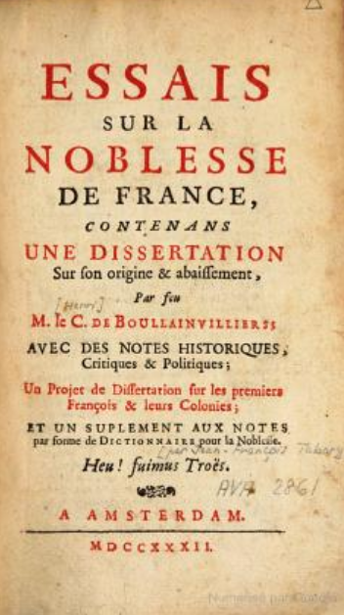
Boulainvilliers Essais sur la noblesse de France, 1732

